Slide 1
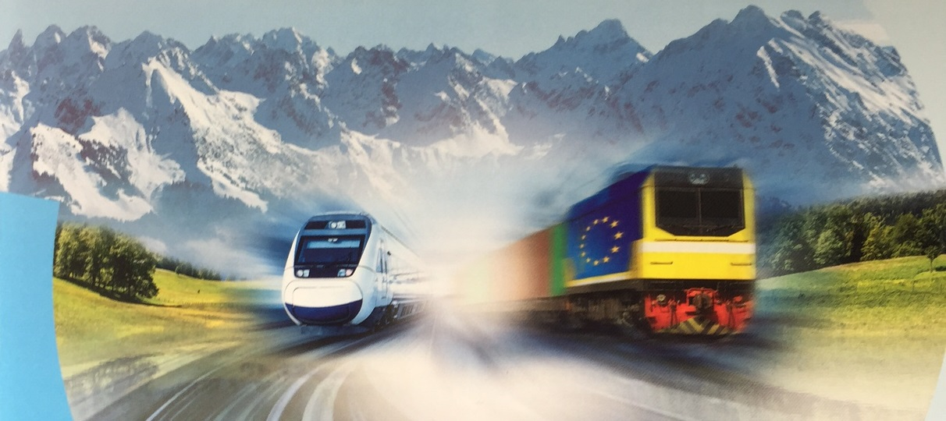
Le Lyon-Turin
pour l’Ecologie, l’Economie, l’Europe
Point d’étape médias
Vendredi 30 mars 2018
Club de l’Ours - Jeudi 6 avril 2023

Slide 2
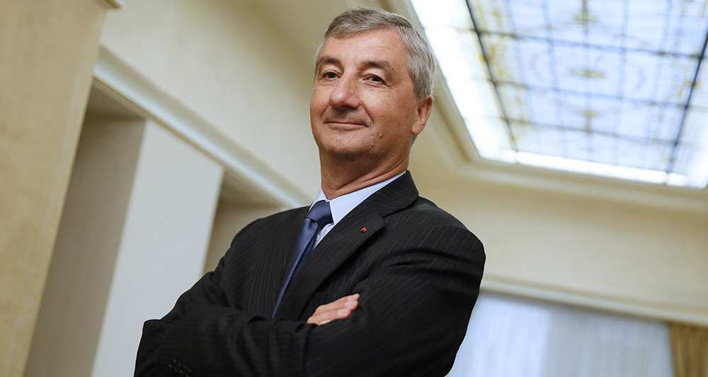
Collectivités locales
Sous la présidence de Jacques GOUNON
Président du groupe Eurotunnel
Grandes entreprises
Organisations représentatives du monde économique
Ports de Marseille, Barcelone…

Slide 3
FRANCE + ITALIE
28,3 % de la pop. et 29,6 % du PIB de l’UE
47 Mt de marchandises échangées par an
100 Mds € d’échanges commerciaux

Slide 4
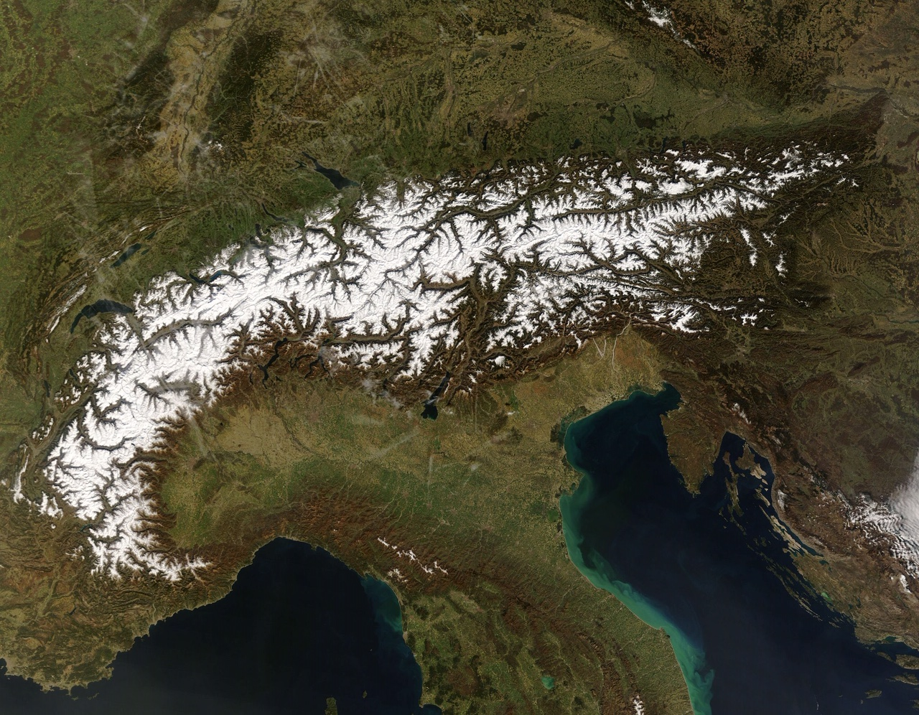

Slide 5
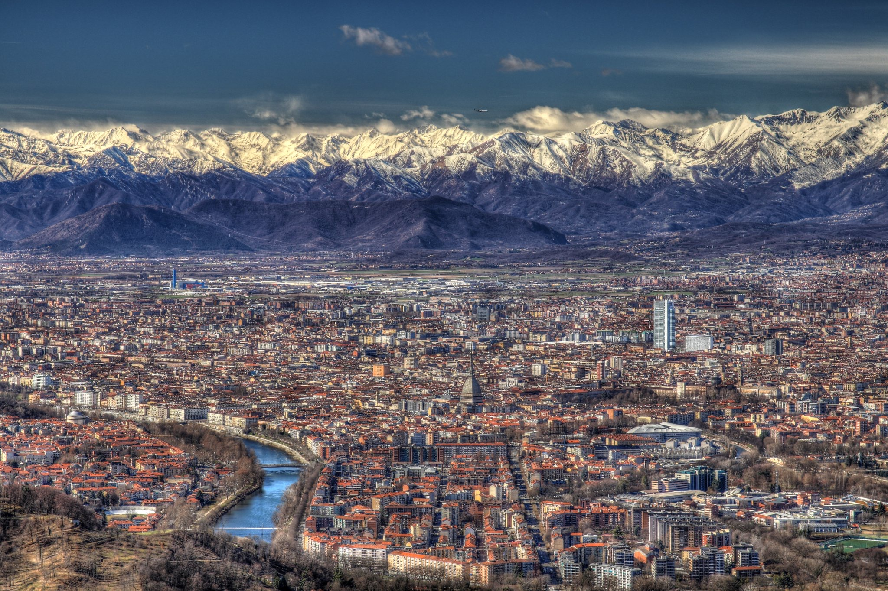

Slide 7
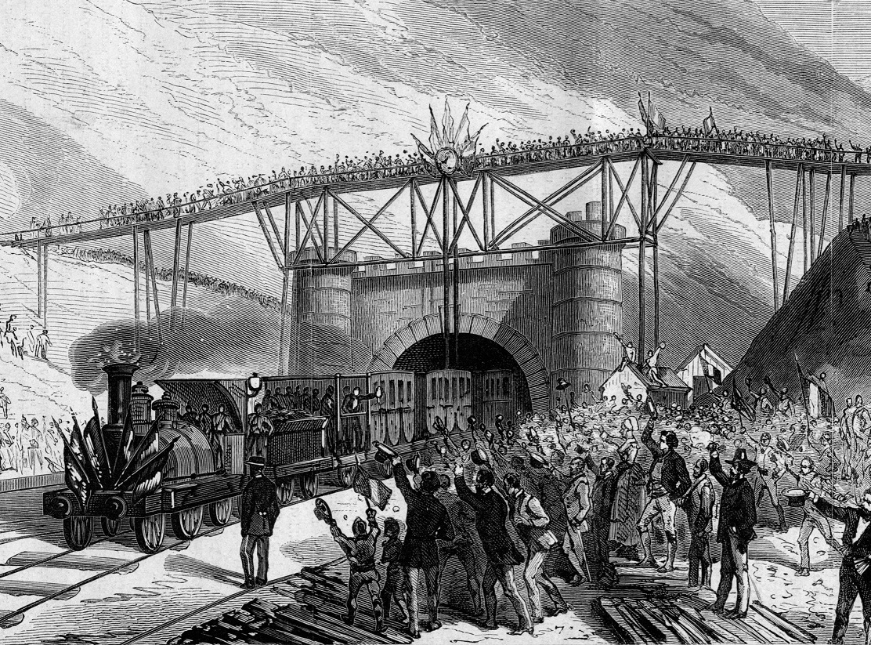
1871 : inauguration de la première traversée alpine

Slide 8
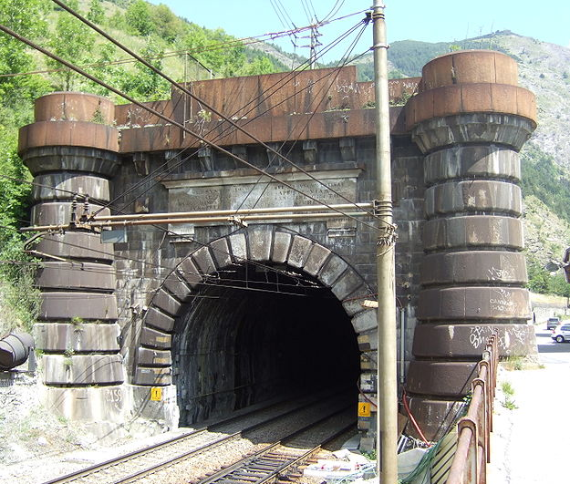
Mont Cenis > une ligne obsolète datant de 1870
Un ouvrage proche de la saturation, hors norme de sécurité et hors marché

Slide 9
Tunnel historique du Mont-Cenis
Trafic actuel vs restrictions de circulation

Slide 10
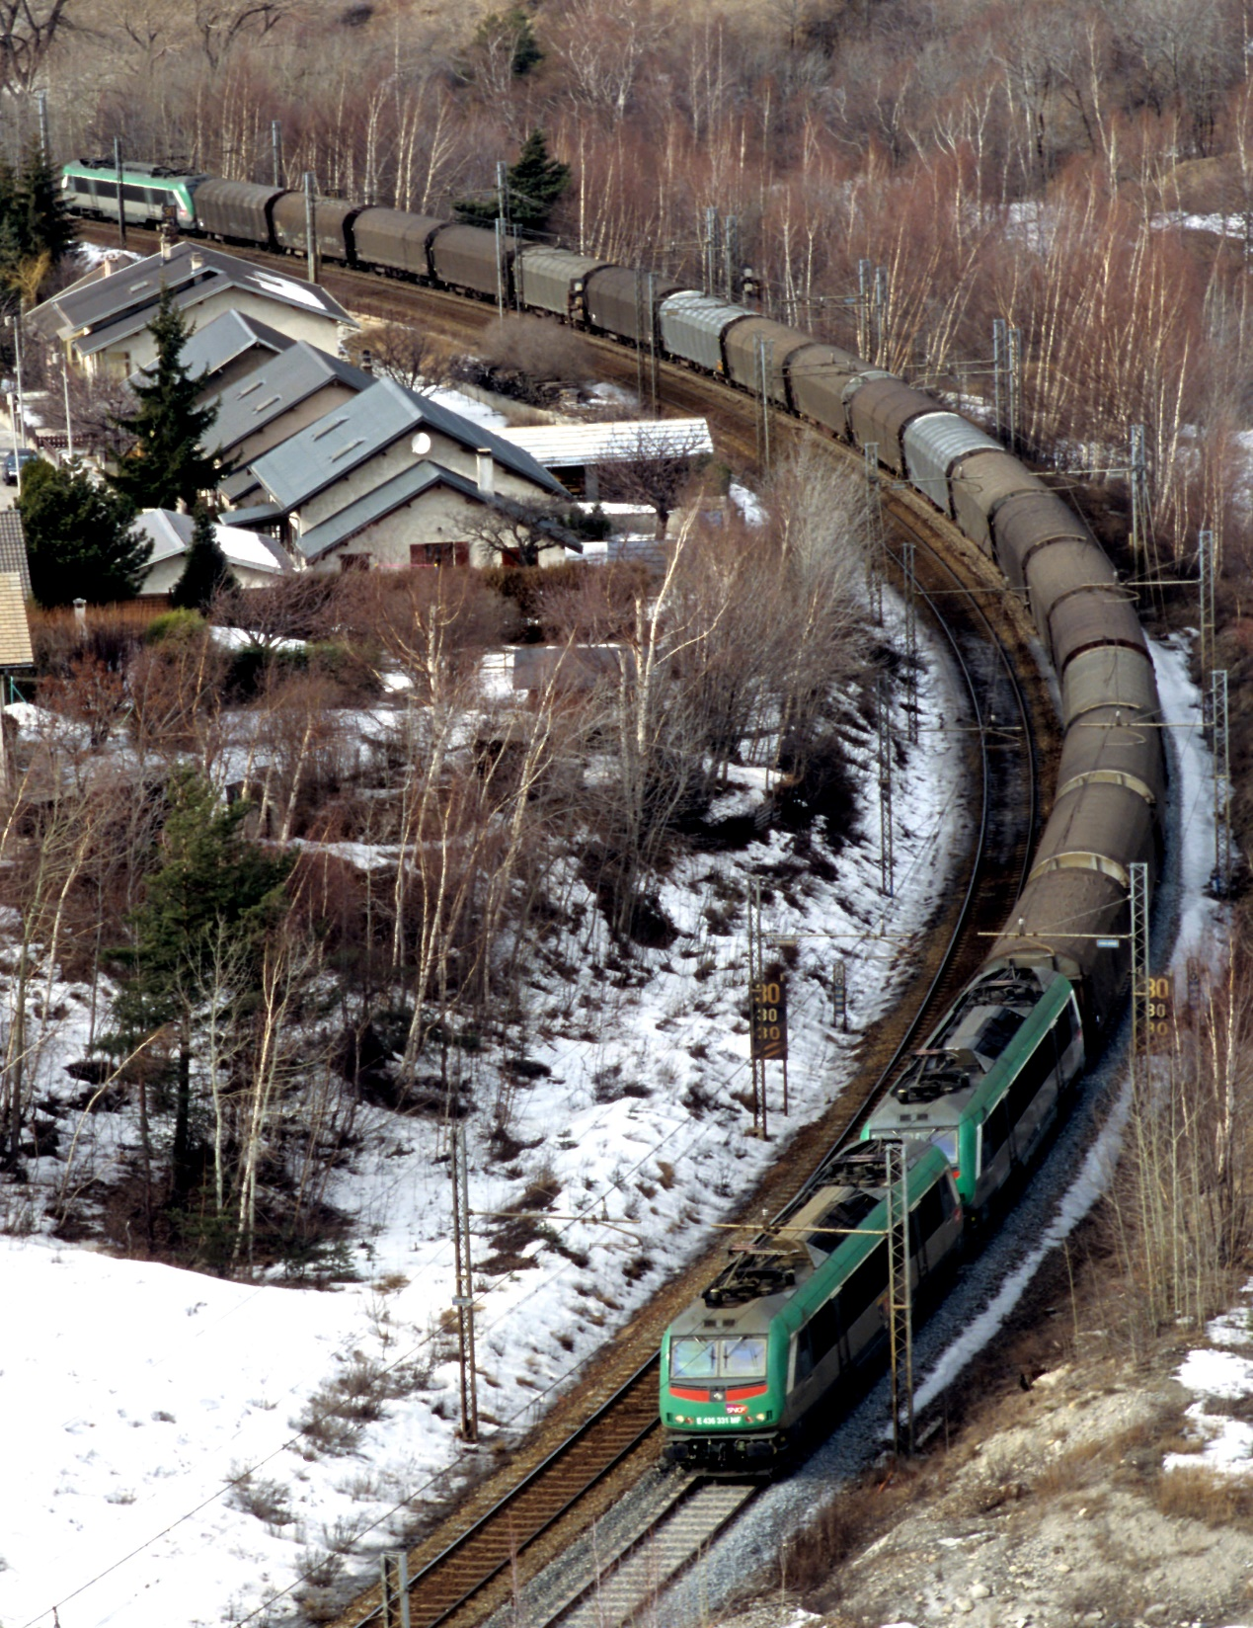
Des pentes rédhibitoires pour les opérateurs
Des surcoûts d’exploitation jusqu’à 40 %
3 millions de tonnes de marchandises par an (< 8% des échanges)

Slide 11
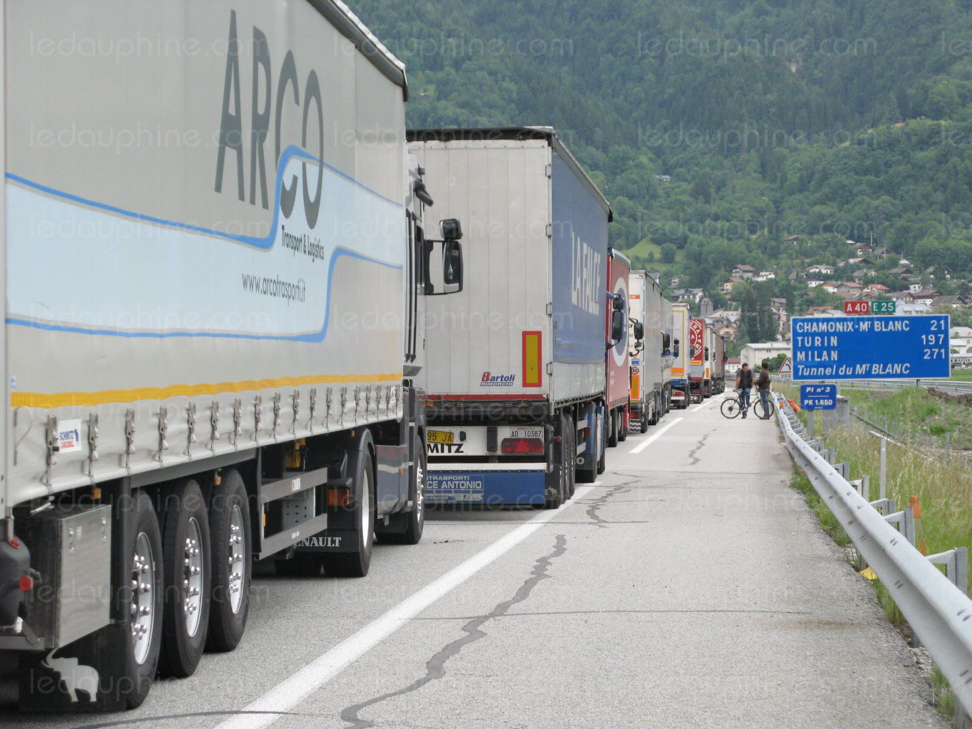
92% du trafic de marchandises passent par la route
3 M de PL traversent chaque année la frontière Fr-It
+ 2 % par an en moyenne entre 2009-2019

Slide 12
Des décisions fortes pour faire face à l’augmentation des trafics
2001
Signature du traité franco-italien décidant la réalisation du Lyon-Turin

Slide 13
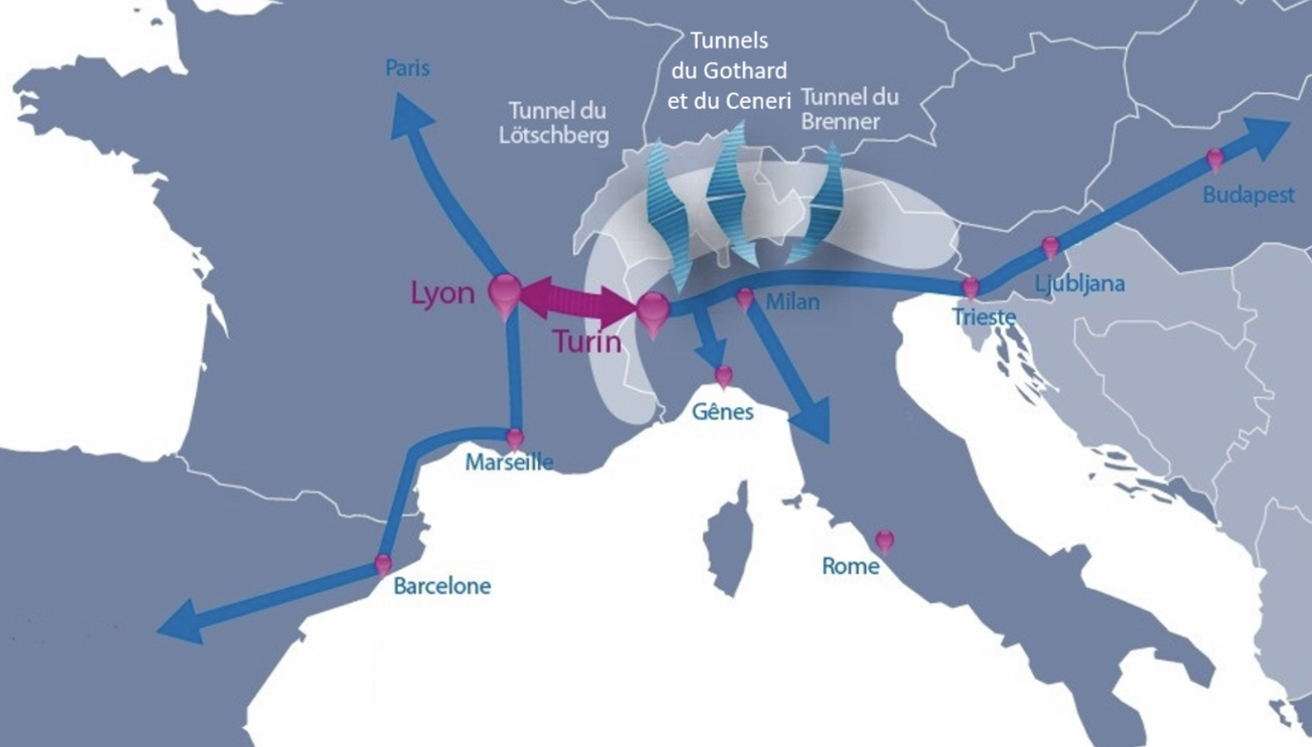
Le plus grand chantier européen d’infrastructure de mobilité bas carbone
Faire basculer chaque année de 700 000 à 1 million de poids lourds de la route vers le rail
Moins 1 million de tonnes de CO² rejetées chaque année

Slide 14
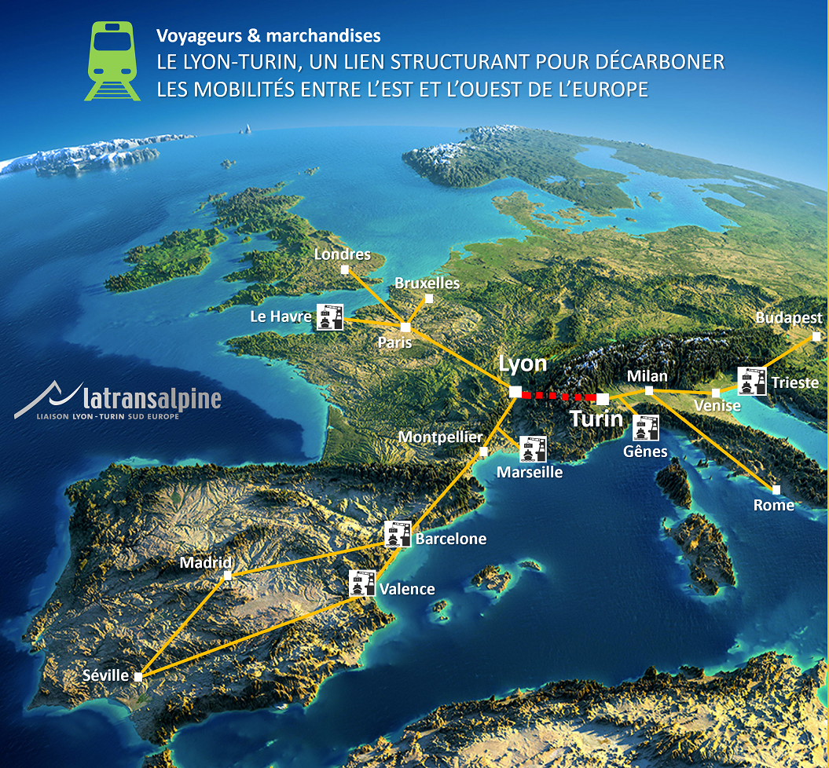
Faire basculer chaque année de 700 000 à 1 million de poids lourds de la route vers le rail
Moins 1 million de tonnes de CO² rejetées chaque année

Slide 15
270 km de lignes nouvelles

Slide 16
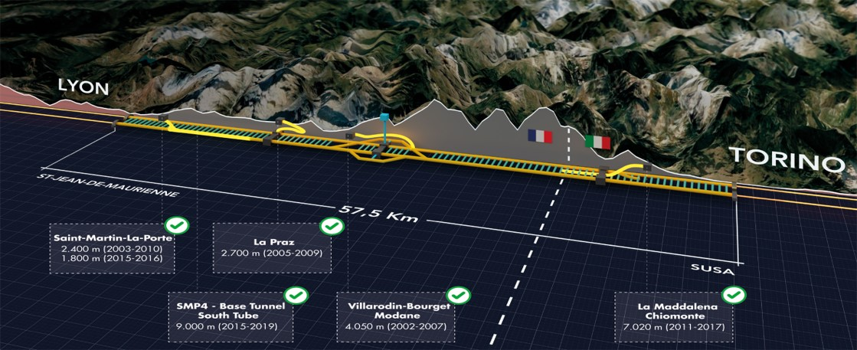
La clé de voute de la liaison : un tunnel bitube sous les Alpes de 57,5 km

Slide 18
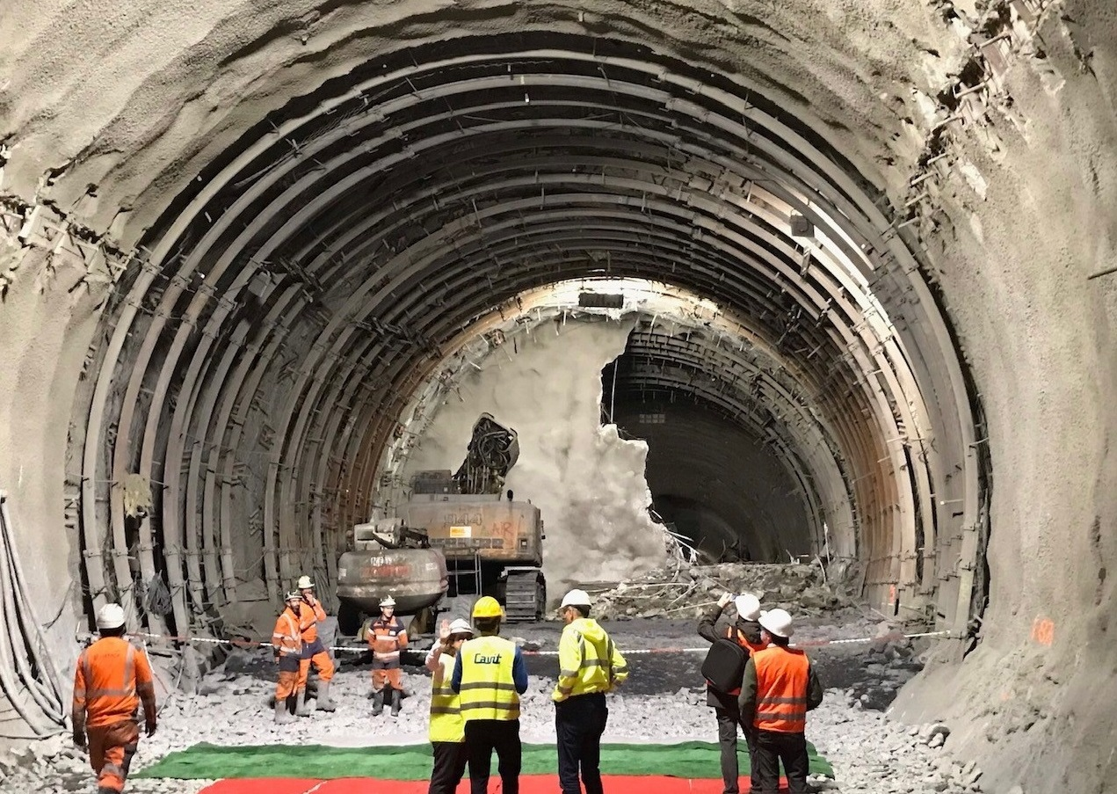

Slide 19
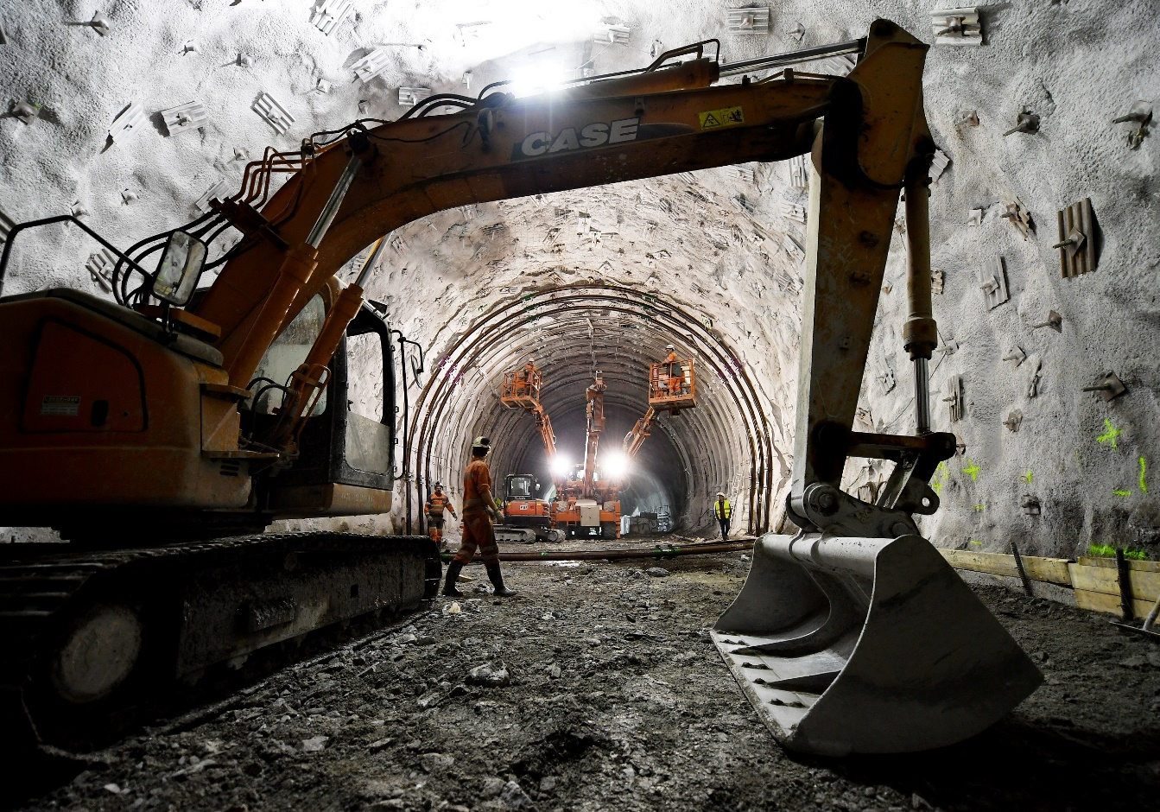
20 % du projet global déjà réalisés dont 11 km du tunnel définitif
Livraison de l’ouvrage à l’horizon 2032
8,6 Mds €
50 % UE
20 % France
30 % Italie
20 000 contrats d’entreprises
8000 emplois directs et indirects

Slide 20
Lyon
Milan
Turin
L’Italie est le seul pays voisin de la France à ne pas être relié par une liaison ferroviaire moderne

Slide 21
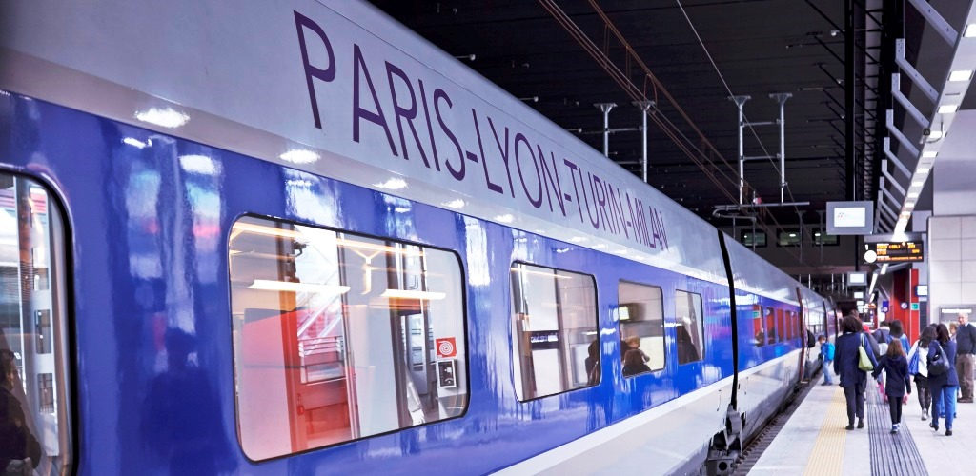
Des gains de confort et de temps (environ 2h) sur l’axe Paris-Lyon-Turin-Milan
5 M de voyageurs par an
Amélioration des mobilités du quotidien

Slide 22
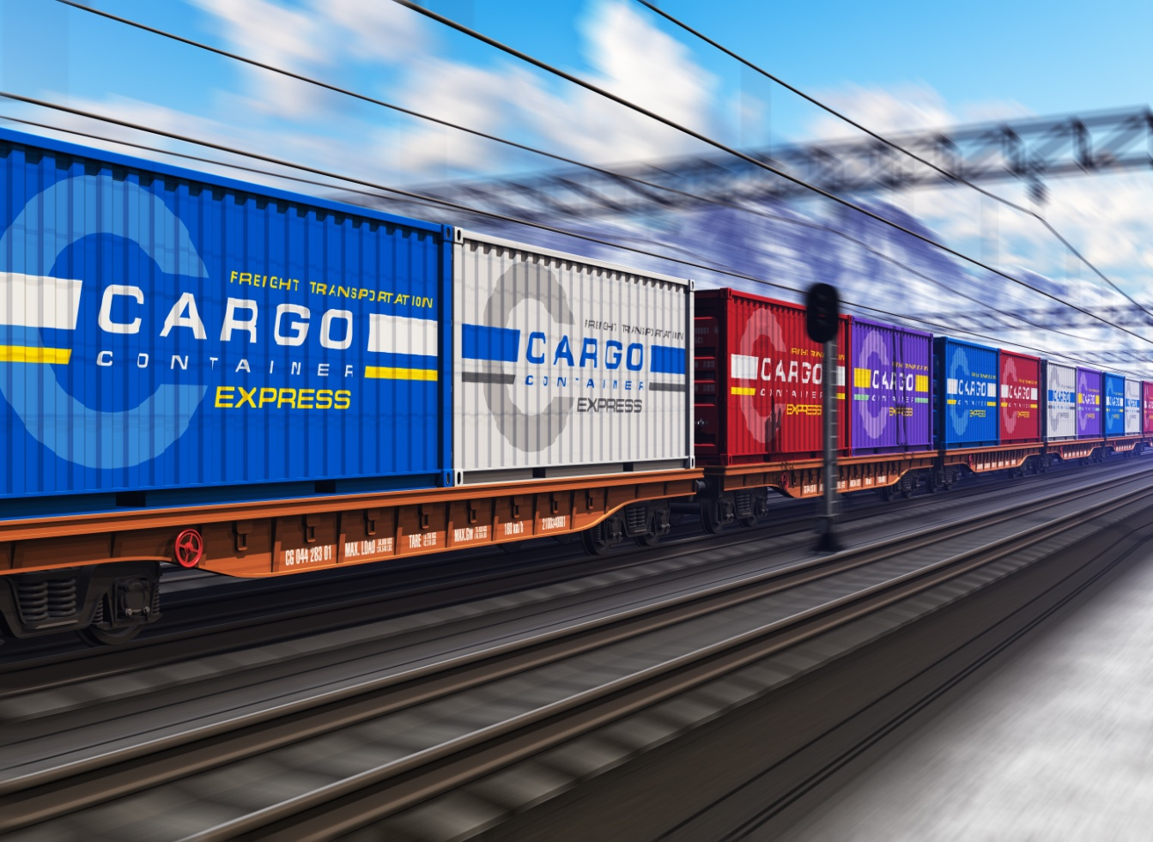
La vocation principale du projet :
La massification du fret ferroviaire
Objectif : passer la barre des 40 % de marchandises transportées par le rail entre France et l’Italie
Au moins 1 million de camions par an basculés sur le rail

Slide 23
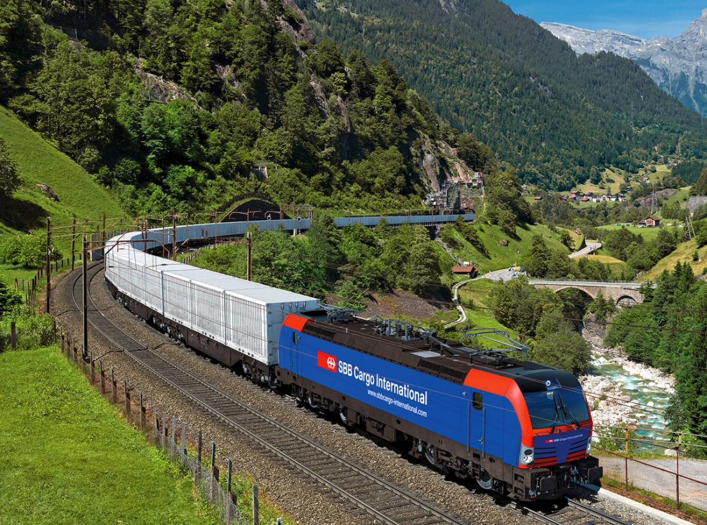

Slide 24
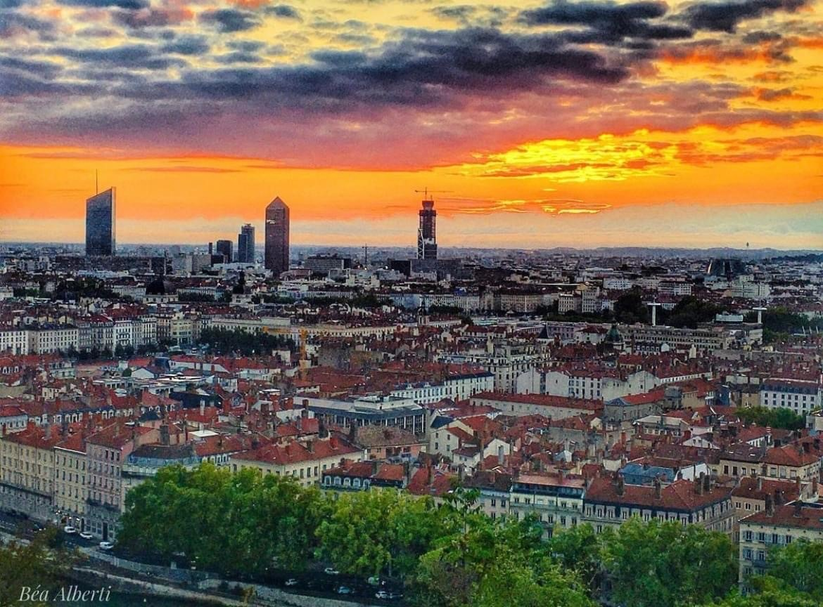
Quelle vision pour la Métropole lyonnaise ?

Slide 25
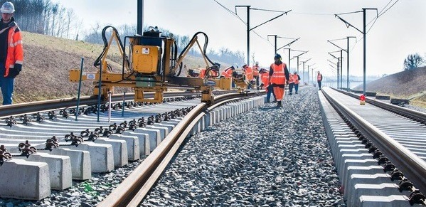
Un tunnel international sans voies d’accès ?

Slide 26
Un ensemble cohérent de 270 km lignes nouvelles
?
Livraison à l’horizon 2032
Livraison à l’horizon 2032
DUP 2013 :
7,7 Mds€
8,6 Mds€
1,9 Mds€

Slide 27
Objectifs de capacités fret à l’horizon 2032
10 Mt /an
(moins de 100 trains de fret par jour)
40 Mt /an
25 Mt /an
162 trains de fret par jour
gabarit PC80
longueur 750 m, 2000 tonnes

Slide 29
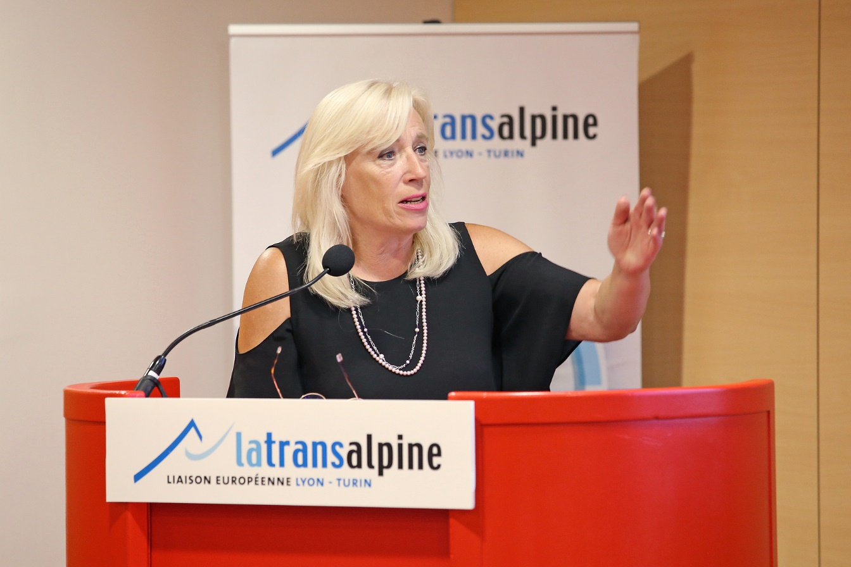
Les accès au tunnel sont éligibles à 50% de cofinancements européens
Bruxelles met la pression et évoque le risque de perdre les financements

Slide 30
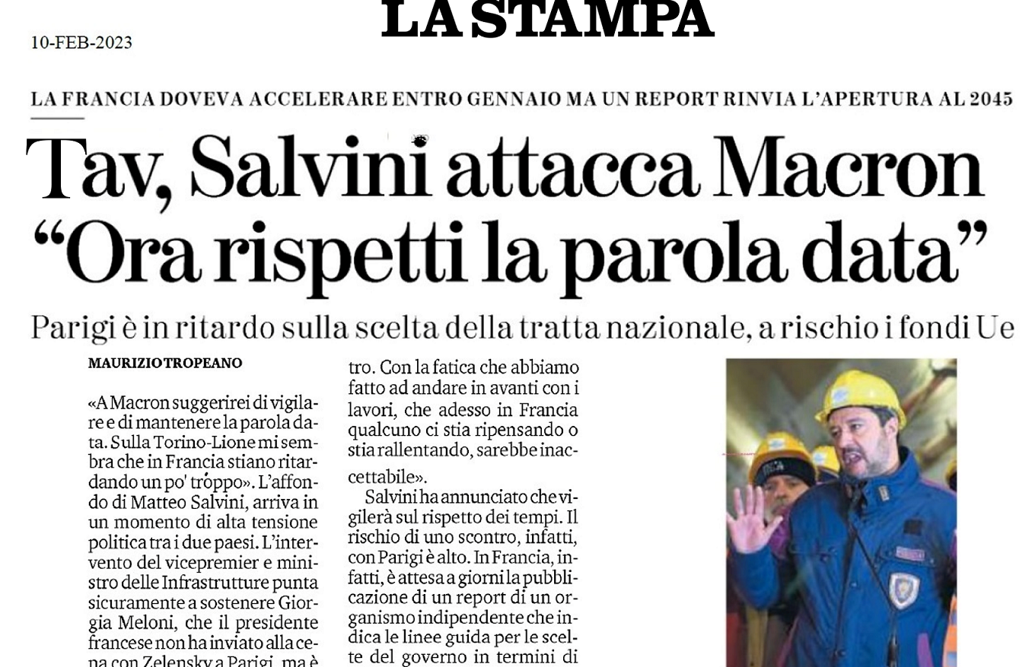

Slide 31
Urgence : engager sans délais les études APD sur de la section française
Déposer un dossier de cofinancement à Bruxelles en septembre
Arbitrages du gouvernement attendus d’ici l’été

Slide 32
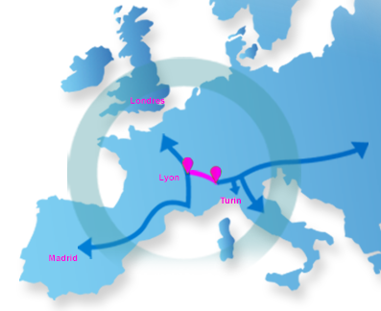
Une grande infrastructure pour une croissance économique soutenable sur le plan environnemental
www.transalpine.com

